Slide 1
大学物理(工)

Slide 2

第1篇 力学
第1章 质点运动学
第2章 运动与力
第3章 动量与角动量
第4章 功和能
第5章 刚体的转动
第6章 振动
第7章 波动
第8章 狭义相对论基础
第2篇 热学
第9章 温度和气体动理论
第10章 热力学第一定律
第11章 热力学第二定律

Slide 3

第一章 质点运动学
质点运动的描述
曲线运动（抛体运动、圆周运动）
相对运动

Slide 4
第一章 质点运动学
运动学的任务是描述机械运动，即研究物体在
空间的位置 随时间 变化的关系
描述物体运动状态的物理量
相对性
瞬时性
矢量性
状态量
状态变化量

Slide 5
§1 质点运动的描述
一、什么是质点
质点（mass point，particle）：具有质量但忽略其形状和大小的理想物体（几何点）。
(有质量无形状和大小)
把物体看作质点来处理的条件：
作平动的物体；
两相互作用着的物体，如果它们之间的距离远大于本身的线度。

Slide 6
注意:
能作为质点处理的物体不一定是很小的，而很小的物体未必能看成质点；
同一物体在不同的问题中有时可看成质点, 有时却不能看成质点。
分析质点运动是研究
实际物体复杂运动的基础

Slide 7
二、参考系和坐标系
车厢内的人：
竖直下落
地面上的人：
抛物运动
孰是孰非？
---运动的描述是相对的
选择不同的参考系来观察同一物体的运动，
其观察结果会有不同。
物质运动具有绝对性
描述物质运动具有相对性
参考系（reference frame）：描述物体运动时，被选作参考的物体。

Slide 8
要定量描述物体的位置与运动情况，就要在参考系上固定一个坐标系（coordinate system）。
常用的坐标系有直角坐标系(x, y, z)，球坐标系(r, θ, ϕ )，柱坐标系(R, ϕ, z )，平面极坐标系(r, θ)。
z
z
z
r
θ
y
o
R
x
o
y
ϕ
参考方向
ϕ
x

Slide 9
三、空间和时间
空间反映了物质的广延性，与物体的体积和位置的变化联系在一起。
时间反映物理事件的顺序性和持续性，与物理事件的变化发展过程联系在一起。

Slide 10
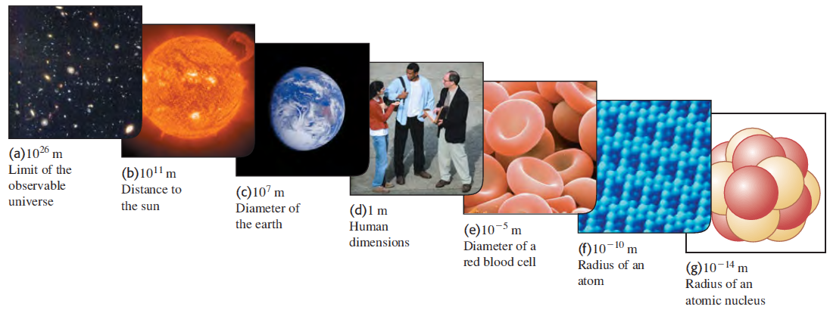

空间和时间

Slide 11
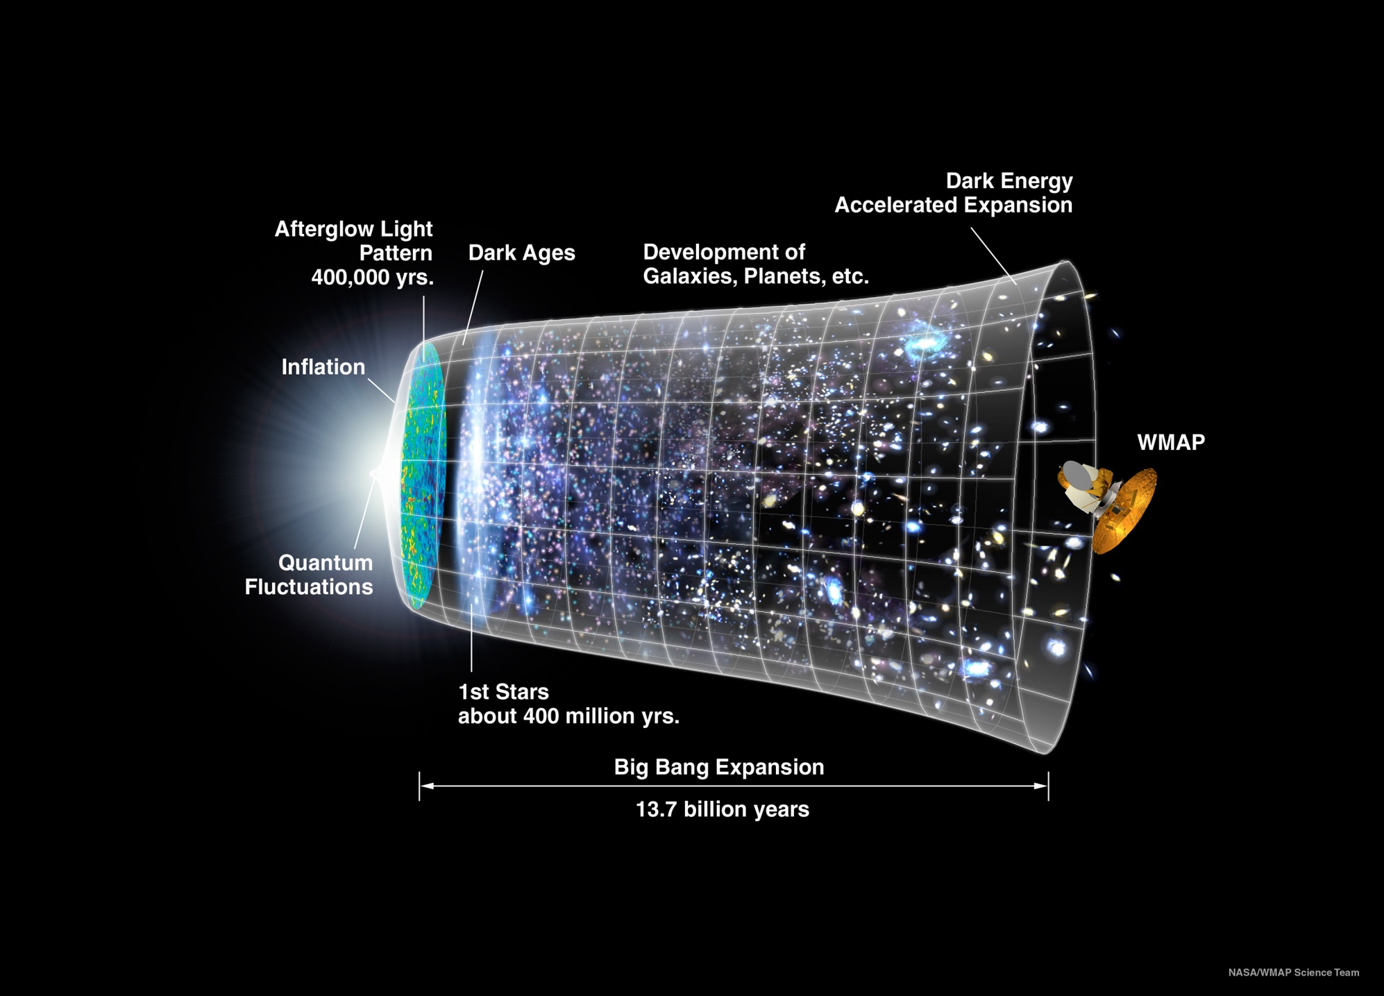
空间和时间
Notes:
Wilkinson Microwave Anisotropy Probe
威尔金森微波各向异性探测器(WMAP)是美国宇航局于2001年6月发射的一项探测任务，旨在对宇宙学进行基本测量，即研究我们整个宇宙的性质。WMAP取得了惊人的成功，产生了我们新的宇宙学标准模型。
https://map.gsfc.nasa.gov/

Slide 12

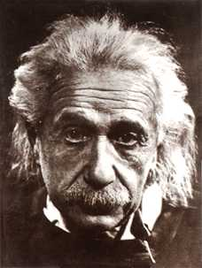
牛顿的绝对时空观：
空间和时间是不依赖于物质的
独立的客观存在。
牛 顿
爱因斯坦的相对论时空观：
时间与空间的客观存在，
与运动密不可分。
爱因斯坦

Slide 13
四、运动学方程
质点运动时，质点的位置用坐标表示为时间的函数，叫做运动学方程（kinematical equation）。
直角坐标系中表示为：
例如：
将运动方程中的时间消去，得到质点运动的轨迹方程。
例如，平面运动的轨迹方程可表示为：

Slide 14
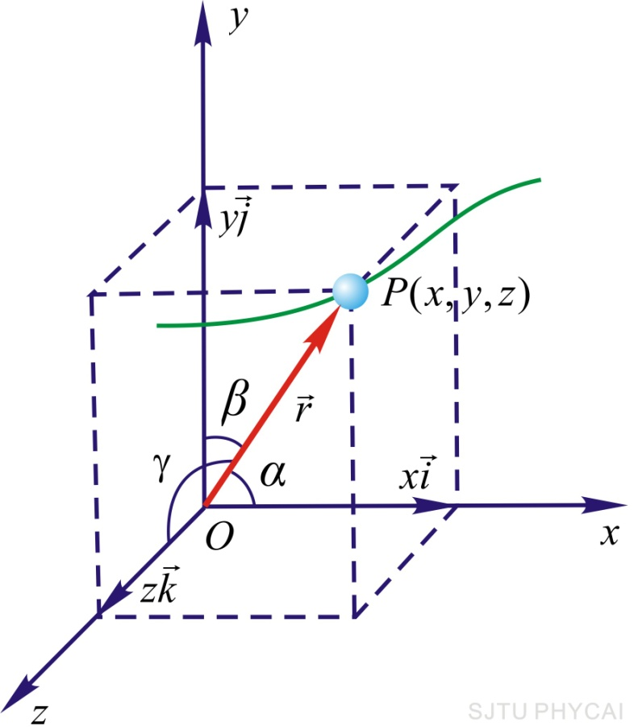
五、位矢
在坐标系中，用来确定质点所在位置的矢量，叫做位置矢量（position vector），简称位矢。位矢是从坐标原点指向质点所在位置的有向线段。
直角坐标系中表示为：
位矢的大小为：
位矢的方向余弦：

Slide 15
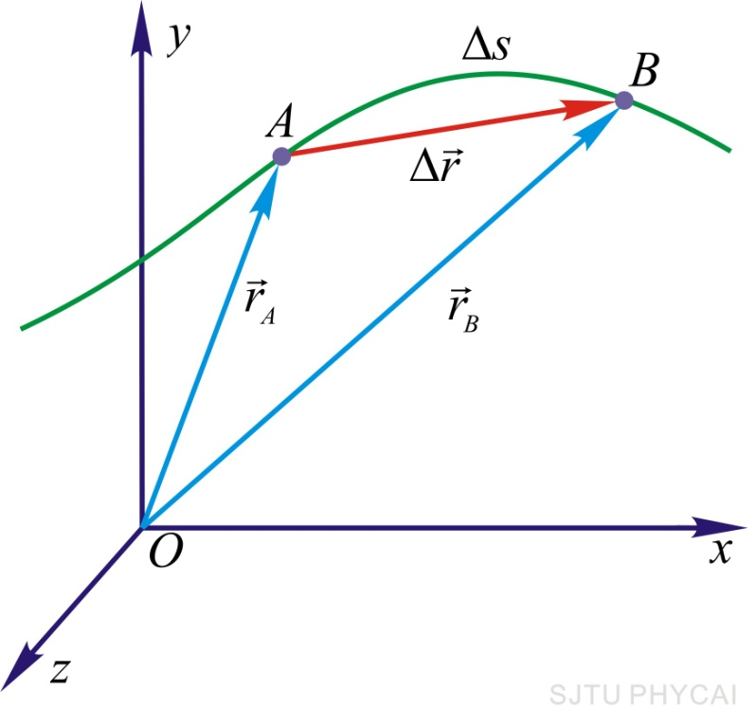
六、位移
设质点作曲线运动：t 时刻位于A点，位矢 ，
t +Δt 时刻位于B点，位矢 。
在Δt 时间内，位矢的变化量（即A 到B 的有向线段）称为位移（displacement）。
在直角坐标系中：

Slide 16
z
Δs
A
B
说明
o
位移 和路程 Δs 的区别：
且 只当 时
y
Δs =AB
x
2. 与 Δr 的区别：
Δr
Δr
只当 同方向时，取等号。

Slide 17
思考题
1.质点作曲线运动，判断下列说法的正误。
Δr
Δr
Δs=Δr
Δs =
Δs =
z
Δs
A
B
o
y
x

Slide 18

七、速度
速度是反映质点运动的快慢和方向的物理量。
平均速度（average velocity）：
平均速率（average speed）:

Slide 19
平均速度与平均速率的区别：
（1）矢量和标量
（2）平均速度的大小并不等于平均速率。运动方向不变的直线运动中，平均速度在量值上与平均速率相等

Slide 20
瞬时速度（instantaneous velocity）：
质点在某一时刻所具有的速度（简称速度）。
瞬时速率（instantaneous speed）：
速度的方向是沿着轨道上质点所在处的切向，指向质点前进的方向。（瞬时）速度的大小等于（瞬时）速率。

Slide 21
直角坐标系中：
速度的大小：

Slide 22
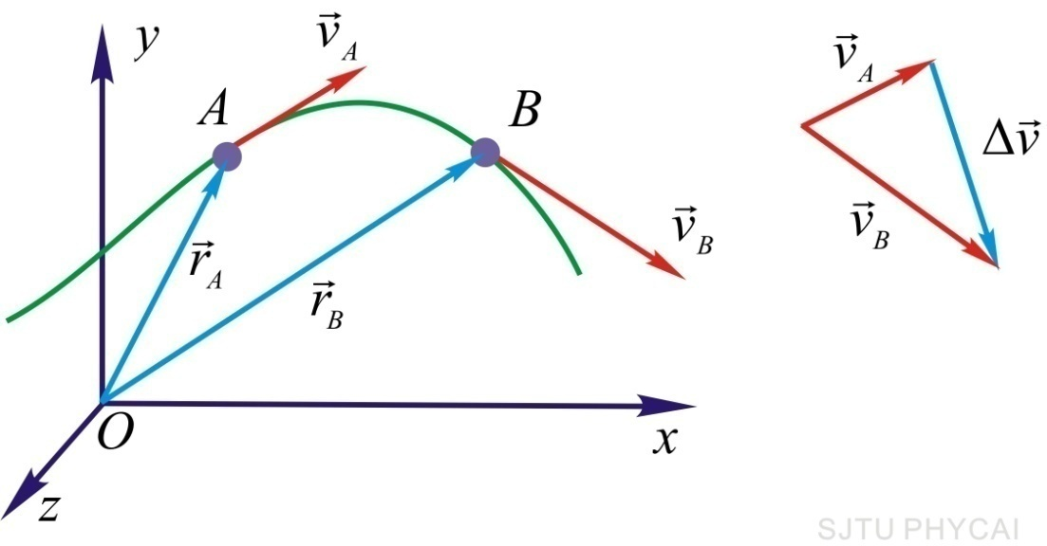
八、加速度
加速度是反映速度变化的物理量。
Δt 时间内，速度增量为：
包括速度方向的变化和速度量值的变化。
平均加速度（average acceleration）：

Slide 23
瞬时加速度（instantaneous acceleration）：
直角坐标系中：

Slide 24
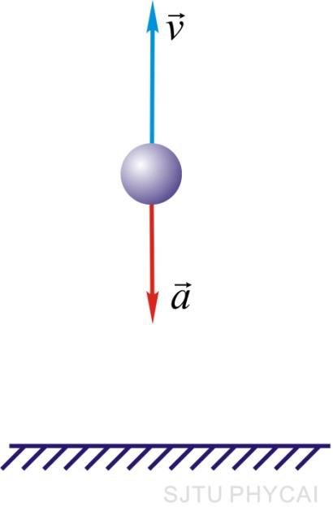
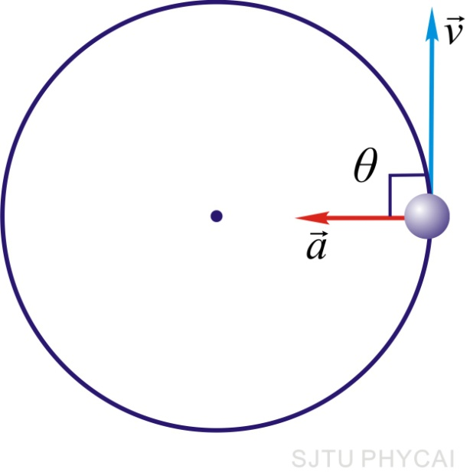
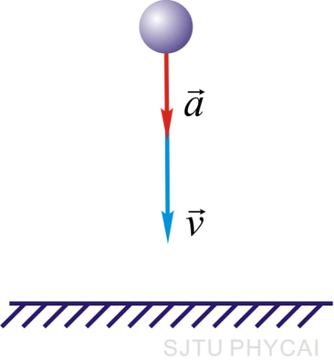
加速度的大小：
加速度的方向就是时间Δt趋近于零时，速度增量 的极限方向。加速度与速度的方向一般不同。
加速度与速度的夹角为0°或180°，质点做直线运动。
加速度与速度的夹角等于90°，质点做圆周运动。

Slide 25
思考 A : 直线运动中，质点的速度和加速度的方向如何决定物体运动状态？
速率增加
速率减小
0°
180°

Slide 26
B: 质点作曲线运动
————加速度的方向总是指向轨迹曲线凹的一边
速率不变
速率减小
速率增大

Slide 27
例 已知质点作匀加速直线运动，加速度为 a，求质点的运动学方程。
解：
对于作直线运动的质点，采用标量形式

Slide 28
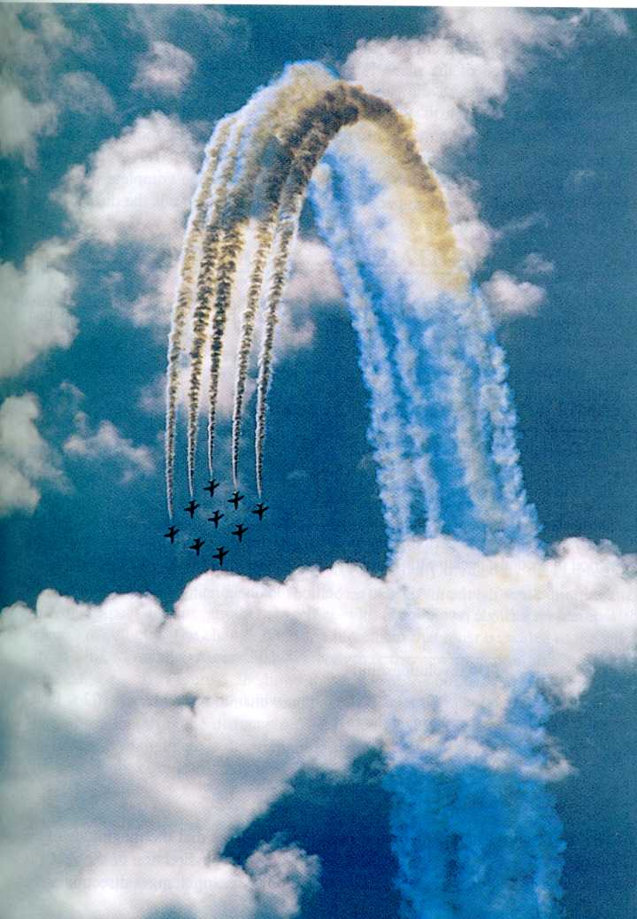
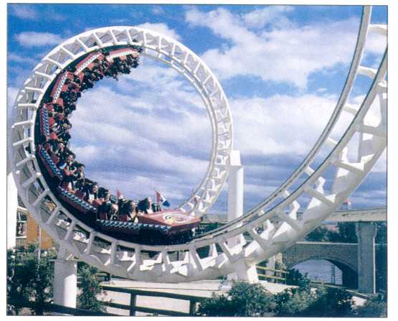
§2 曲线运动

Slide 29
一、抛体运动（Projectile Motion）
以抛射点为坐标原点建立坐标系，水平方向为 x 轴，竖直方向为 y 轴。设抛出时刻 t =0 的速率为v₀，抛射角为 θ ，则初速度分量分别为：
y
加速度恒定为：
x
故任意时刻的速度为：
O

Slide 30
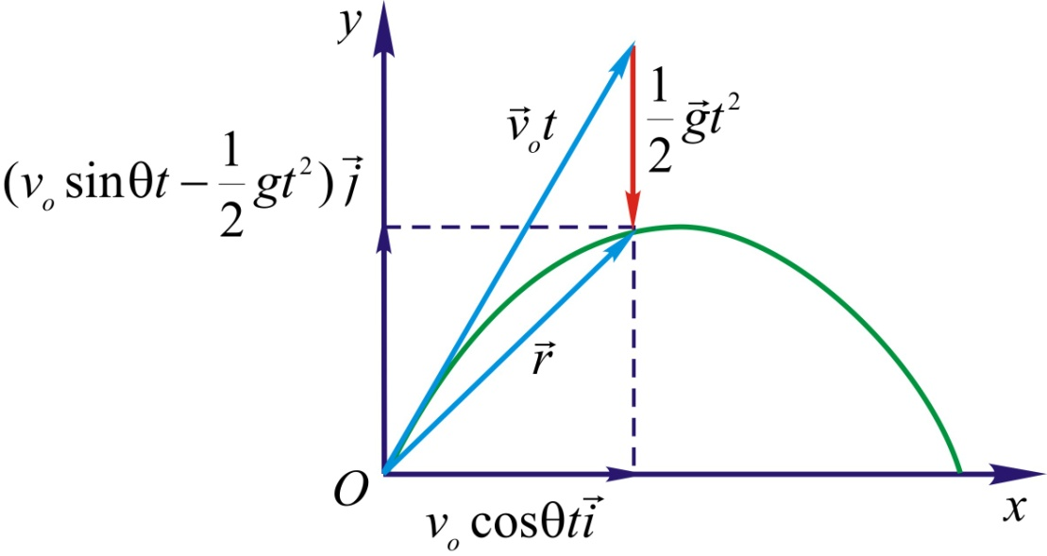
运动学方程为：
可见，抛体运动可看作是由水平方向的匀速直线运动与竖直方向的匀变速直线运动叠加而成。
运动的分解可有多种形式，上述运动学方程又可写为：
可见，抛体运动也可以分解为沿抛射方向的匀速直线运动与竖直方向的自由落体运动的叠加。

Slide 31
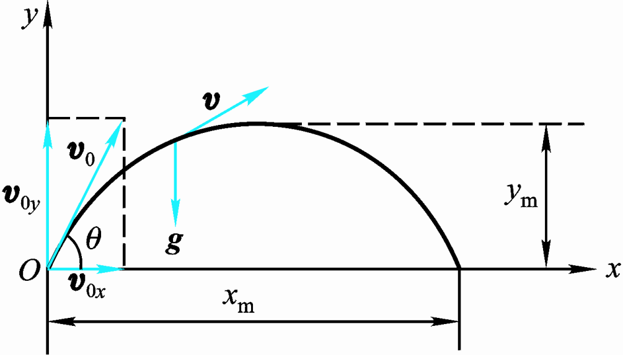
抛体运动的轨迹方程为：
（抛物线运动）
令 y = 0 ，得到抛物线与x 轴的另一个交点坐标 ，
它就是射程（range）：
根据轨迹方程的极值条件，求得最大射高为：

Slide 32
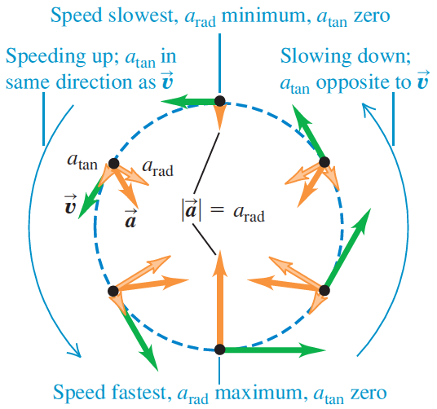
二、圆周运动（Circular Motion）

Slide 33
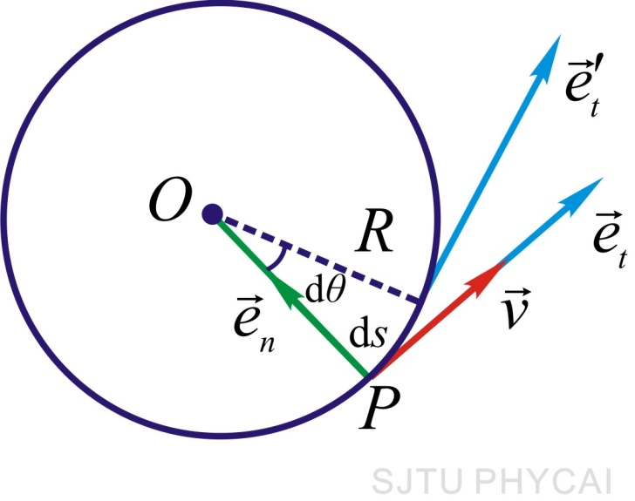
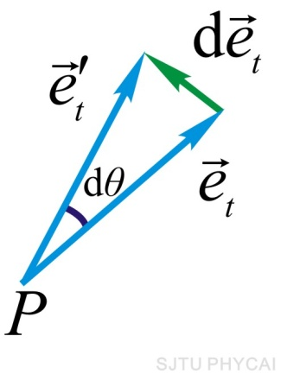
（1）切向加速度和法向加速度
在质点的运动轨迹上任一点建立如下坐标系，其中一根坐标轴沿轨迹在该点 P 的切线方向，该方向单位矢量用 表示；另一坐标轴沿该点轨迹的法线并指向曲线凹侧，相应单位矢量用 表示，这种坐标系就叫做自然坐标系（natural coordinates）。
沿轨迹上各点，自然坐标轴的方位是不断变化的。
t: tangential
n: normal

Slide 34


质点速度的方向沿着轨迹的切向，表示为：

Slide 35
说明

Slide 36
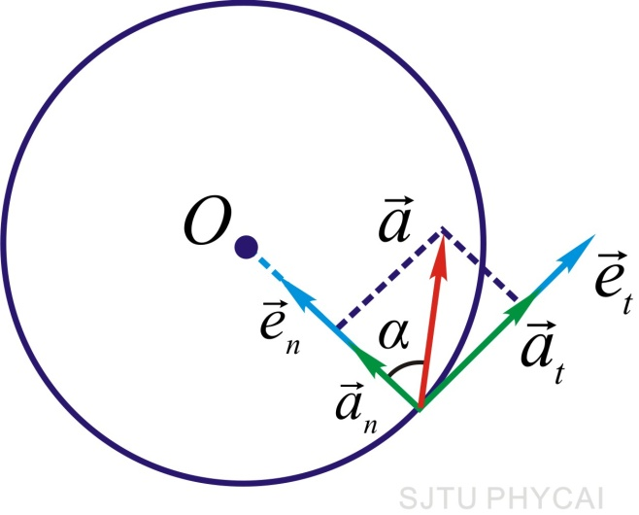
切向加速度（tangential acceleration）：
切向加速度反映速度大小的变化。
法向加速度（normal acceleration）：
法向加速度反映速度方向的变化。

Slide 37

加速度大小：
方向（与法向的夹角）：
上述切向加速度和法向加速度的表达式对任何平面曲线运动都适用，但式中半径R 要用曲率半径ρ 代替。
一般地，曲线上各点处的曲率中心和曲率半径是逐点变化的，但法向加速度处处指向曲率中心。

Slide 38
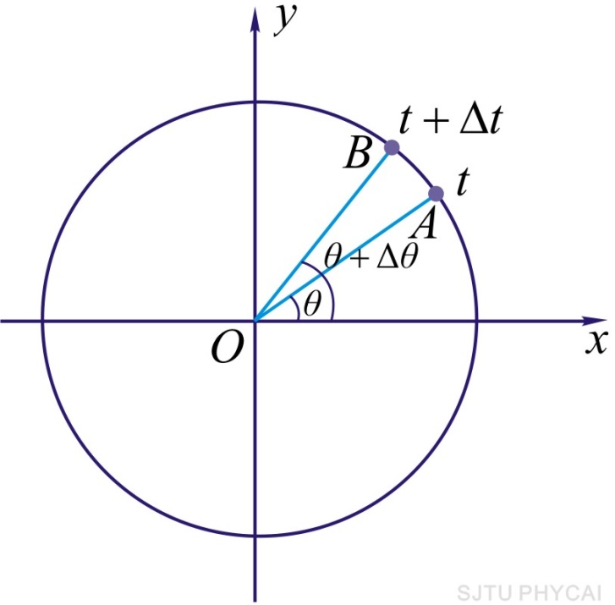
（2）圆周运动的角量描述
设质点在 oxy 平面内绕o点、沿半径为 R 的轨道作圆周运动，以 ox 轴为参考方向。
角位置（angular position）：θ
角位移（angular displacement）：
Δθ (rad) （ 规定逆时针转向为正）
角速度（angular velocity）：

Slide 39
角加速度（angular acceleration）：
匀变速直线运动
（线量描述）
匀变速圆周运动
（角量描述）
式中θ、θ₀、ω、ω₀ 和α 分别表示角位置、初角位置、角速度、初角速度和角加速度。

Slide 40
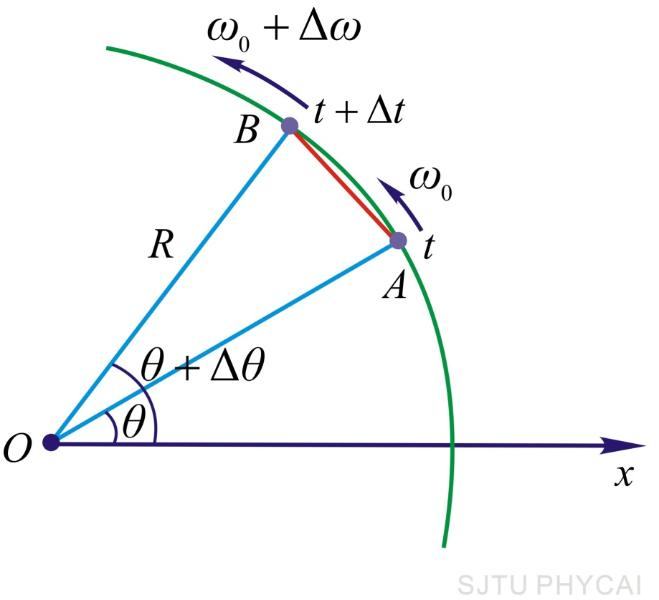
质点作圆周运动时，线量（速度、加速度）和角量（角速度、角加速度）之间，存在着一定的关系：
圆周运动中，法向加速度也叫向心加速度。

Slide 41
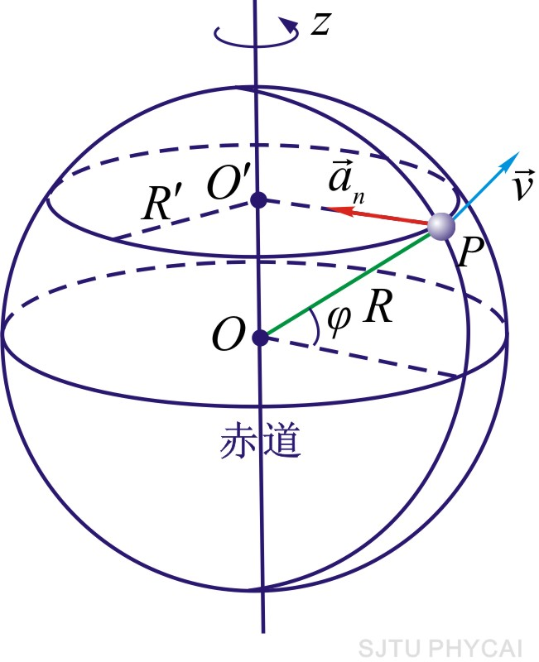
例 计算地球自转时地面上各点的速度和加速度。
解：
地球自转周期 T=24×60×60 s，角速度大小为：
地面上纬度为ϕ 的P点，其圆周运动的半径为：
P点速度的大小为：
速度的方向与运动圆周相切。

Slide 42
P点只有运动平面上的向心加速度，其大小为
方向在运动平面上由 P 指向地轴
如已知广州的纬度是北纬23°，则：

Slide 43
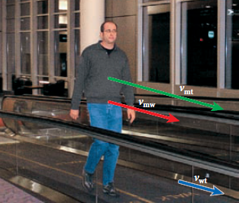
§3 相对运动

Slide 44
一、相对运动
运动是绝对的，但是运动的描述具有相对性，在不同参考系中研究同一物体的运动情况结果会完全不同。
因此，位移、速度、加速度等都要加上‘相对’二字：相对位移、相对速度、相对加速度。

Slide 45
1.伽利略坐标变换
考虑两个参考系中的坐标系K和K'(Oxyz和O'x'y'z')，它们相对作匀速直线运动。
y
y'
P
在t=0时刻坐标原点重合，对于同一个质点P，在任意时刻两个坐标系中的质点对应的位置矢量：
o'
o
x'
x
z
z'

Slide 46
K'系原点相对K系原点的位矢：
y
y'
P
时间绝对性:时间的测量与坐标系无关。
o
o'
x
x'
z
z'

Slide 47
P 点在K系和 K’系的空间坐标、时间坐标的对应关系为：
y
y'
P
o
o'
x
x'
伽利略坐标变换式
z
z'

Slide 48
2.伽利略速度变换与加速度变换
分别表示质点在两个坐标系中的速度
即
伽利略速度变换
在直角坐标系中写成分量形式

Slide 49
通常把速度变换式写成下面的形式
雨
车
地
在行进的汽车中观察下雨
地面:
车:
注意：对于高速运动的物体，上面的变换式失效。
雨：

Slide 50
设K’系相对于K系作匀加速直线运动,加速度 沿x方向。
K'系相对于K系的速度
伽利略加速度变换

Slide 52
例 某人骑摩托车向东前进，其速率为10m⋅s⁻¹时觉得有南风，当其速率为15m⋅s⁻¹时，又觉得有东南风，试求风的速度。
取风为研究对象，骑车人和地面作为两个相对运动的参考系。
解：
α
45°
根据速度变换公式：
地面 K
车 K’
风 A

Slide 53
由图中的几何关系：
α
45°
风速的大小：
风速的方向：
东偏北26°34'

Slide 54
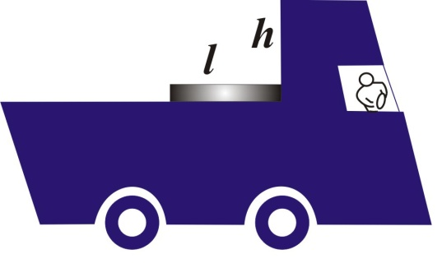
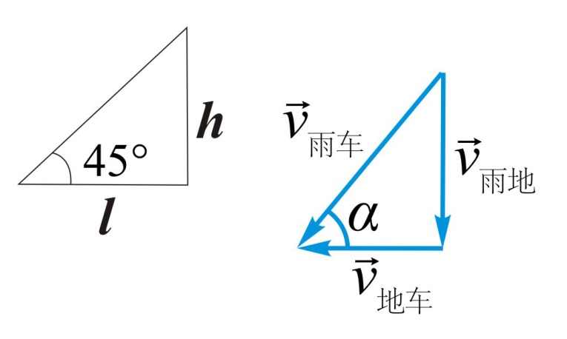
例 一货车在行驶过程中，遇到5m/s竖直下落的大雨，车上紧靠挡板平放有长为l=1m的木板。如果木板上表面距挡板最高端的距离h=1m，问货车以多大的速度行驶，才能使木板不致淋雨？
车在前进的过程中，雨相对于车向后下方运动，使雨不落在木板上，挡板最上端处的雨应飘落在木板的最左端的左方。
解：

Slide 55
例 一观察者A坐在平板车上，车以10m/s的速率沿水平轨道前进。他以与车前进的反方向呈60°角向上斜抛出一石块，此时站在地面上的观察者B看到石块沿铅垂向上运动。求石块上升的高度。
y
y´
解：
按题意作矢量图
x´
x

Slide 56
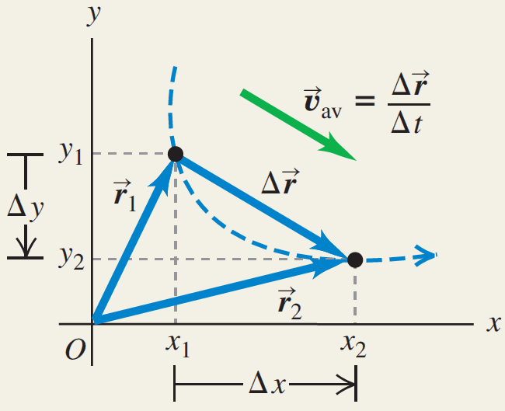
小结：位置、速度、加速度

Slide 57
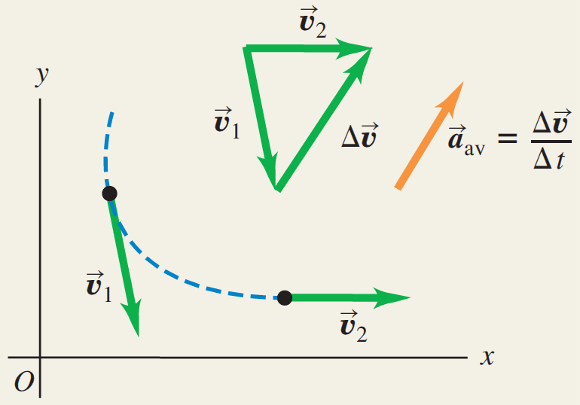
小结：位置、速度、加速度

Slide 58
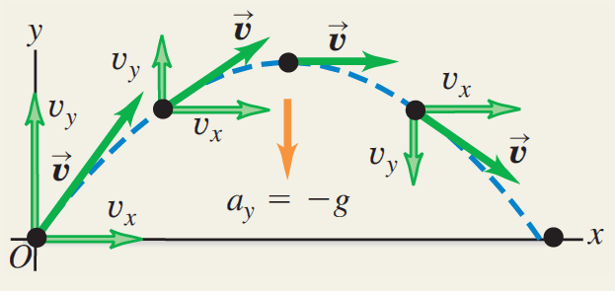
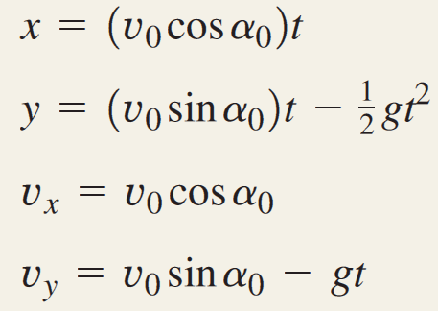
小结：抛体运动

Slide 59
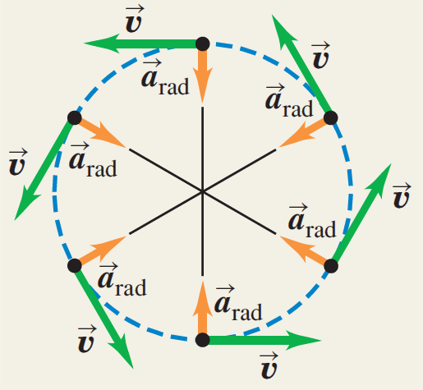
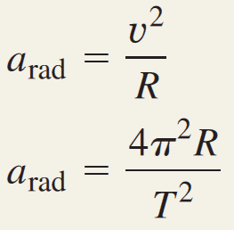
小结：圆周运动

Slide 60
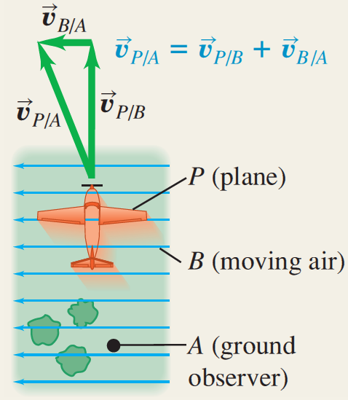
小结：相对速度

